Slide 1
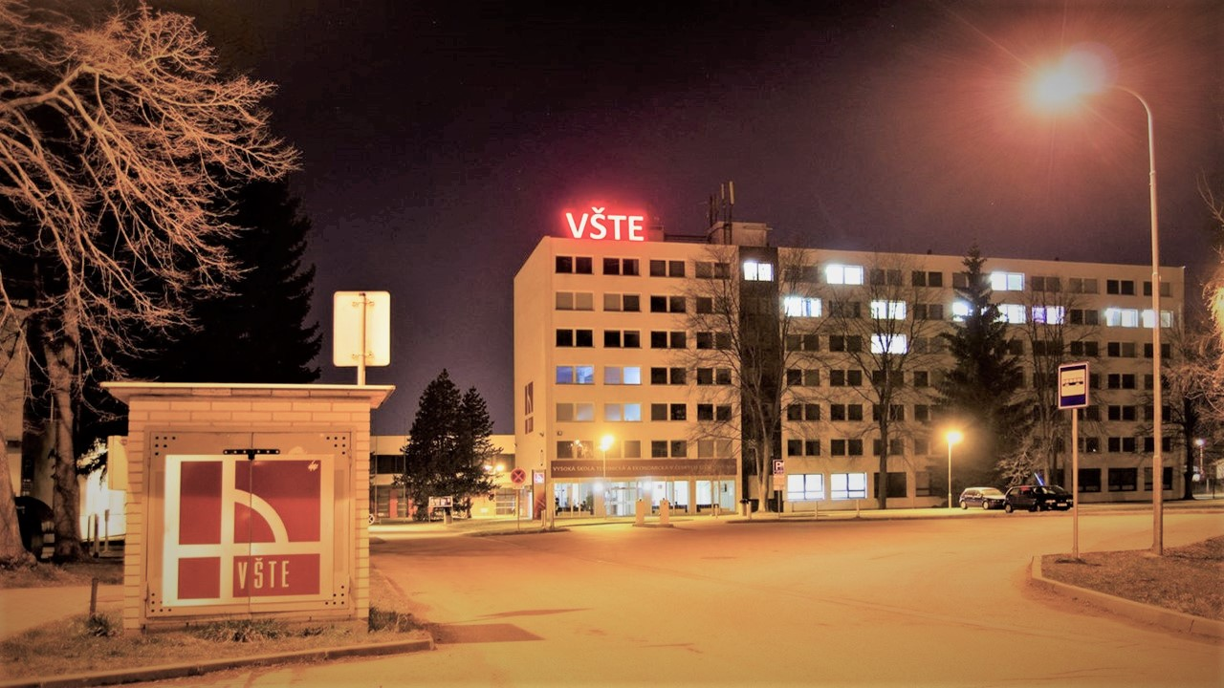

Vysoká škola technická a ekonomická v Českých Budějovicích Ústav technicko-technologický
Aplikace strukturovaných analytických metod při rozhodování za nejistoty
Autor diplomové práce : Bc. Josef KAREL
Vedoucí diplomové práce : Ing. Jiří ČEJKA, Ph.D.
Oponent diplomové práce : Ing. Vojtěch STEHEL, MBA, Ph.D.
České Budějovice, červen 2020

Slide 2

Obsah :
Motivace a důvody ;
Cíl práce ;
Výzkumné metody ;
Výzkumné otázky ;
Aplikační část ;
Závěrečné shrnutí ;
Otázky oponenta ;
Závěr .

Slide 3
Motivace a důvody :
Náplň vlastní práce, zkušenost ;
Záliba v analytických problémech ;
Motivace vedoucího práce .

Slide 4
Cíl práce :
Cílem této diplomové práce je provést analýzy příkladu rozhodování za nejistoty a na základě výsledků rozhodnout, která metoda a kdy je nejvýhodnější .

Slide 5
Výzkumné metody :
Analýza dokumentů / Syntéza ;
Indukce ;
Komparace ;
Abstrakce ;
Brainstorming .

Slide 6
Výzkumné otázky :
Jaká metoda, na základě zkoumání, vykazuje nejvalidnější výsledky ?
Jaká metoda, na základě zkoumání, vykazuje nejméně validní výsledky ?
Jakou metodu je možné doporučit pro rozhodování za nejistoty za všech stavů světa ?
Je možné navrhnout vlastní metodu pro rozhodování za nejistoty ?

Slide 7
Aplikační část :
Strukturované analytické metody :
Zdvojená rozhodovací matice :
    Více možností + Více kritérií + Vlastní preference = > Dosažení cíle ;
    Analyzuje / rozpadá problém na dílčí součásti .
Analýza soupeřících hypotéz :
    Identifikace vzájemně se vylučujících variant / Occamova břitva ;
    Ideální varianta je právě ta, proti které působí nejméně argumentů proti / Odřezává vyloučené ;
    V moderní době představuje nejvíce používaný analytický nástroj zpravodajských a bezpečnostních složek .

Slide 8
Aplikační část :
Strukturované analytické metody :
Analýza jednotlivého scénáře :
    Odhaluje rizika, byť skrytá / Identifikuje více směrů a pohledů, kam se situace může vyvinout ;
    Využití při velmi složitých problémech / Umožňuje ověřit předchozí metody .
Vlastní metoda = Princip konkurenční pravděpod. :
    Využívá pouze a jen silných stránek předchozích zkoumaných metod ;
    Kombinace principu stejné věrohodnosti, zdvojené matice a analýzy soupeřících hypotéz .

Slide 9
Závěrečné shrnutí, odpovědi :
Jaká metoda, na základě zkoumání, vykazuje nejvalidnější výsledky ?
  Princip minimaximální ztráty .
Jaká metoda, na základě zkoumání, vykazuje nejméně validní výsledky ?
  Metoda pesimistického přístupu .
Jakou metodu je možné doporučit pro rozhodování všech stavů světa?
  Princip stejné věrohodnosti s omezením .
Je možné navrhnout vlastní metodu pro rozhodování za nejistoty?
  Metoda konkurenční pravděpodobnosti .

Slide 10
Dotazy oponenta práce :
Jakým způsobem byly stanoveny pravděpod. v tabulce 48 ?
    Byla použita stejná pravděpodobnost, jako v tabulce 9 (rozhodovací matice) a ostatně jako v celé práci, kde bylo zapotřebí subjektivního vyjádření, tedy brainstorming analytického týmu ;
    V tabulce 10 byly, pro ověření validity původní metody, stanoveny i hodnoty jiné, metodou rozptylu a metoda generovala odlišné výsledky, ale se stejným finálním výsledem .
Jak by se tyto pravděpodobnosti stanovovaly při reálném rozhodování ve firmě? :
    Jednoznačně bych doporučil opět metodu brainstormingu, ale kvalifikovaného týmu, který:
      Má k dispozici data z minulosti a použije – rozptyl, směrodatnou odchylku, nebo střední hodnotu ;
      Nebo nemá potřebná data a použije – metodu relativní velikosti, nebo kvantilů .

Slide 11

Závěr :
Děkuji za pozornost !

